Slide 1
Klinische Präsentation von Patienten
mit nvVHF
Behandlung von nvVHF-Patienten mit Diabetes

Slide 2

Warum benötigen nvVHF-Patienten mit Diabetes Ihre besondere Aufmerksamkeit?
Häufigkeit von Diabetes bei nvVHF von bis zu¹
Erhöhtes Herz/Kreislauf-Risiko bei nvVHF-Patienten mit Diabetes
Schlaganfall und systemische Embolie ^{2,3}
Schwere unerwünschte kardiovaskuläre Ereignisse
(Major Adverse Cardiovascular Events = MACE)²
49%
Schweres unerwünschtes Extremitätenereignis (Major Adverse Limb Event = MALE)²
PP-XAR-CH-0470-2_06.2021
      … und 18% höheres Risiko für Herz-/Kreislauf-bedingte Todesfälle
CV: Herz-/Kreislauf; nvVHF: nicht-valvuläres Vorhofflimmern

Slide 3
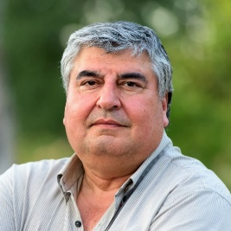




Patienten mit nvVHF: Ganzheitlicher Schutz
Das ABC-Konzept (Atrial Fibrillation Better Care) wurde in die
ESC-Guidelines 2020 aufgenommen⁵
Comorbiditäten/
Management
von kardiovaskulären
Risikofaktoren)
A
Antikoagulation/
Schlaganfallprävention
B
Bessere
Symptomkontrolle
C
Patienten mit geringem Risiko, die kein OAK benötigen, identifizieren
Schlaganfallprävention bei CHA₂DS₂-VASc ≥1(m), 2(w) erwägen
Blutungsrisiko beurteilen, modifizierbare Blutungsrisikofaktoren angehen
OAK (NOAK ggü. VKA bevorzugt*) auswählen
Symptome, QoL und
Patientenpräferenzen beurteilen
Herzfrequenz optimieren
Strategie zur Herzrythmuskontrolle (KV, AADs, Ablation) erwägen
Comorbiditäten und Herz-Kreislauf-
Risikofaktoren
Anpassungen der Lebensweise (Gewichtssenkung, regelmässige Bewegung, Verringerung des Alkoholkonsums usw.)
PP-XAR-CH-0470-2_06.2021
* Ausser bei Patienten mit mechanischen Herzklappen oder mittelschwerer bis schwerer Mitralstenose
nvVHF: nicht-valvuläres Vorhofflimmern; KV: kardiovaskulär; VKA: Vitamin-K-Antagonist; OAK: orales Antikoagulans; AAD: Antiarrhythmikum; QoL: Lebensqualität; NOAK: nicht-Vitamin-K-abhängiges orales Antikoagulans; ESC: Europäische Gesellschaft für Kardiologie; w: weiblich; m: männlich

Slide 4





Wie schützen Sie Herrn Marty?
Bis zu 2 von 5 Patienten mit nvVHF haben Diabetes und besitzen ein erhöhtes Schlaganfallrisiko^{3,6,7}
Herr Marty
64 Jahre alt
Nicht-valvuläres Vorhofflimmern
Diabetes
Bluthochdruck
Übergewicht
Diabetiker haben ein
11% ↑ Risiko
für schwere KV-Ereignisse^{*8}
und ein 18% ↑ Risiko für
KV-bedingten Tod^{†4}
Extremitätenereignisse sind und bleiben ein Hauptproblem bei nvVHF-Patienten mit Diabetes⁹
Meinen Hund im Park
auszuführen, ist ein wichtiger
Teil meines Soziallebens, und
ich würde das gern noch viele weitere Jahre tun können.
PP-XAR-CH-0470-2_06.2021
A B C Behandlungspfad⁵
* Bei Patienten mit nvVHF und entweder KHK, ZVK, einer Herz-Kreislauf-Erkrankung, pAVK oder Risikofaktoren für Arteriosklerose von ≥3; † bei Patienten mit Diabetes.
nvVHF: nicht-valvuläres Vorhofflimmern; CV: Herz-/Kreislauf-Erkrankung

Slide 5
Beim Schutz von nvVHF-Patienten müssen Risiken wie kardiovaskulärer Tod und Schlaganfall berücksichtigt werden¹⁰
Vordefinierte Diabetes Subanalyse (n=5695)
HR 0.82
(95% CI 0.63–1.08)
HR 0.80
(95% CI 0.64–0.99)
HR 1.0
(95% CI 0.81–1.24)
VKA
Rivaroxaban
RRR
20%
HR 0.62
(95% CI 0.36–1.05)
PP-XAR-CH-0470-2_06.2021
In der Gesamtpopulation der ROCKET AF-Studie gab es keine signifikanten Unterschiede zwischen dem Endpunkt «kardiovaskulärer Tod» und dem primären Sicherheitsendpunkt «schwere und minderschwere Blutung» ggü. VKA.
KI: Konfidenzintervall; HR: Hazard Ratio; RRR: relative Risikoreduktion; SE: systemische Embolie; VKA: Vitamin-K-Antagonist

Slide 6
Konstante Wirksamkeit und Verträglichkeit von Faktor-Xa-Hemmern vs. VKA bei nvVHF-Patienten mit Diabetes
Anteil der Diabetes-Patienten: |  |  | 40% |  | 25% |  | 36%
 |  |  | ROCKET-AF¹⁰ |  | ARISTOTLE¹¹ |  | ENGAGE¹²
Ergebnis | Rivaroxaban Ereignisse /100 PJ (Ereignisse insgesamt) n=2878 | VKA Ereignisse/ 100 PJ (Ereignisse insgesamt) n=2817 | HR (95% Kl) | HR (95% Kl) | HR (95% Cl) | HR (95% Cl) | HR (95% Cl) | HR (95% Cl)
Primäres Wirksamkeits-ergebnis: Schlaganfall oder SE | 1.74 (95) | 2.14 (114) |  | 0.82 (0.63–1.08) |  | 0.75 (0.53–1.05) |  | 0.98 (0.72–1.35)
Vaskulärer Tod* | 2.83 (152) | 3.65 (192) |  | 0.80 (0.64–0.99) |  | 0.89 (0.66–1.20) |  | 1.03 (0.82–1.30)
Schwere Blutungen | 3.79 (165) | 3.90 (169) |  | 1.00 (0.81–1.24) |  | 0.96 (0.74–1.25) |  | 0.87 (0.70–1.09)
Kein direkter Vergleich
PP-XAR-CH-0470-2_06.2021
0.1
1
2
0
1
2
0
1
2
zugunsten
Rivaroxaban
zugunsten
VKA
zugunsten
Apixaban
zugunsten
VKA
zugunsten
Edoxaban
zugunsten
VKA
* Ergebnisse für vaskulären Tod aus Post-hoc-Analyse.
KI: Konfidenzintervall; HR: Hazard Ratio: NOAK: nicht-Vitamin-K-antagonistisches orales Antikoagulans, nvVHF: nicht-valvuläres Vorhofflimmern; SE: systemische Embolie, PY: Patientenjahr; VKA: Vitamin-K-Antagonist

Slide 7
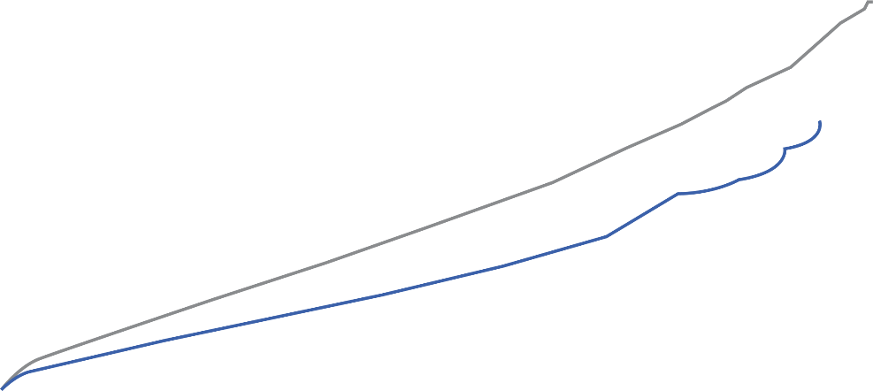
Konsistenter Schutz für nvVHF-Patienten lässt sich in der Praxis beobachten¹
Schlaganfall, systemische Embolie oder vaskulärer Tod
VKA (n=83’971)
Rivaroxaban (n=32’078)
Mit Rivaroxaban behandelte nvVHF-Patienten könnten beim vaskulären Tod von einer RRR von 10% vs. VKA profitieren.¹
eins minus kumulatives Überleben
Zeit (Tage)
PP-XAR-CH-0470-2_06.2021
Optum EHR-Datensatz, Versicherungsfalldaten von Patienten mit Vorhofflimmern und Diabetes vom November 2010 bis zum Dezember 2019; 31% der Patienten im Rivaroxaban-Arm erhielten eine reduzierte Dosis von 15 mg OD. Die mediane Nachbeobachtungsdauer betrug 2.9 Jahre.
nvVHF: nicht-valvuläres Vorhofflimmern; RRR: relative Risikoreduktion; VKA: Vitamin-K-Antagonist

Slide 8

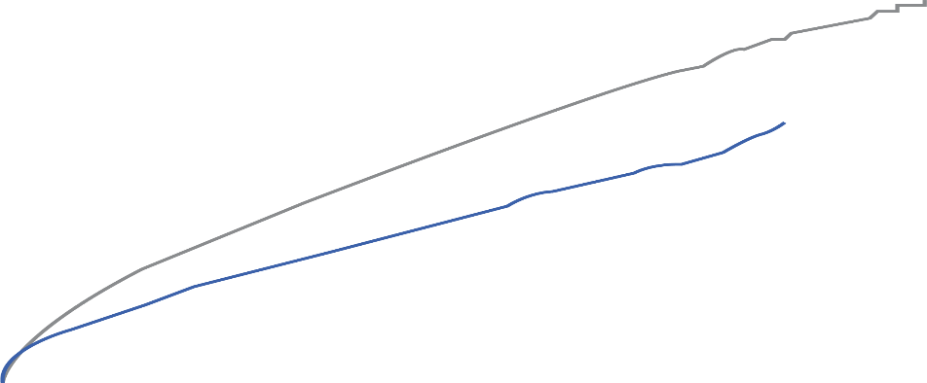

In der Praxis wurde Rivaroxaban seltener mit blutungs-bedingten Hospitalisierungen in Verbindung gebracht als VKA¹
Hospitalisierung wegen schweren oder klinisch relevanten nicht-schweren Blutungen
VKA (n=83’971)
Kritische Organ-
blutungen
wurden
signifikant
reduziert
Rivaroxaban (n=32’078)
RRR
37%
Eins minus kumulatives Überleben
Intrakranielle Blutung wurde signifikant
reduziert
RRR
28%
Zeit (Tage)
PP-XAR-CH-0470-2_06.2021
Optum EHR-Datensatz, Versicherungsfalldaten von Patienten mit Vorhofflimmern und Diabetes vom November 2010 bis zum Dezember 2019; 31% der Patienten im Rivaroxaban-Arm erhielten eine reduzierte Dosis von 15 mg OD. Die mediane Nachbeobachtungsdauer betrug 2.9 Jahre.
nvVHF: nicht-valvuläres Vorhofflimmern; RRR: relative Risikoreduktion; VKA: Vitamin-K-Antagonist

Slide 9
nvVHF-Patienten mit Diabetes wie Herr Marty fürchten Amputationen fast genauso sehr wie Erblinden oder Tod⁹
Mehr unerwünschte Extremitätenereignisse bei nvVHF-Patienten mit Diabetes²
HR 0.37
(95% CI 0.21–0.65)
Konsistente Rate schwerer Blutungen bei dieser
Real-Life-Analyse sowie bei der Phase-III-Studie ROCKET-AF.^{2,10}
RRR
63%
PP-XAR-CH-0470-2_06.2021
MarketScan-Versicherungsdaten von Patienten mit Vorhofflimmern und Diabetes; 24% der Patienten im Rivaroxaban-Arm erhielten eine reduzierte Dosis von 15 mg OD.
KI: Konfidenzintervall; HR: Hazard Ratio: nvVHF: nicht-valvuläres Vorhofflimmern; PY: Patientenjahr; RRR: relative Risikoreduktion; VKA: Vitamin-K-Antagonist

Slide 10
Stellen Sie sich vor, dass sich bei nvVHF-Patienten wie Herrn Marty auch noch die Nierenfunktion verschlechtert
Inzidenzrate von Nierenerkrankungen bei Diabetes Typ 2¹³
Schnellere Verschlechterung der Nierenfunktion
bei Diabetespatienten im Vergleich zu Patienten ohne Diabetes¹⁴
40%
×2
PP-XAR-CH-0470-2_06.2021
      >70% der Patienten mit DM T2 sterben an Herz-Kreislauf-Erkrankungen.¹⁵
T2D: Diabetes Typ 2

Slide 11

Wie schützen Sie ihn?
Nierenerkrankungen betreffen
etwa 1 von 3 Patienten mit
Typ-2-Diabetes¹⁶
Herr Marty
64 Jahre alt
Nicht-valvuläres Vorhofflimmern
Diabetes
Bluthochdruck
Übergewicht
Mittelschwere Niereninsuffizienz
Diabetes ist eine häufige Ursache
von Niereninsuffizienz
und Dialyse¹⁷
nvVHF-Patienten mit chronischen Nierenerkrankungen und Diabetes haben ein weitaus höheres Risiko, an kardiovaskulär bedingten Ursachen zu versterben als Menschen ohne Diabetes.¹⁸
Mein Freund muss jetzt zur
Dialyse und ich habe wirklich
Angst, dass mir das auch
passiert.
PP-XAR-CH-0470-2_06.2021
A B C Behandlungspfad⁵
Rivaroxaban ist für Patienten mit CrCl <15 ml/min nicht zu empfehlen.¹⁹
KV: kardiovaskulär

Slide 12
Bei nvVHF-Patienten war der Einsatz von NOAK mit einem geringeren Rückgang der Nierenfunktion gegenüber VKA assoziiert
ORBIT-AF-Register (n=6682)
VKA
NOAK
p<0.0001
p<0.0001
Bei Patienten mit nvVHF tritt im Zeitverlauf eine Verschlechterung der Nierenfunktion auf.²⁰
p<0.0001
PP-XAR-CH-0470-2_06.2021
Die Studiendauer betrug 2 Jahre.
Cr: creatinine (Kreatinin): CrCl: creatinine clearance (Kreatinin-Clearance); NOAK: nicht-Vitamin-K-abhängiges orales Antikoagulans; nvVHF: nicht-valvuläres Vorhofflimmern; VKA: Vitamin-K-Antagonist

Slide 13
Es gibt eine Möglichkeit zur Erhaltung der Nieren-funktion von Herrn Marty ohne Nierenersatztherapie²¹
Patienten mit nvVHF und Diabetes (n=21’682)
HR 0.83
(95% KI 0.74–0.92)
HR 0.82
(95% KI 0.70–0.96)
VKA
Rivaroxaban
PP-XAR-CH-0470-2_06.2021
MarketScan-Falldaten; 22.6% erhielten eine reduzierte Dosis von 15 mg OD; Patienten mit chronischer Nierenerkrankung (Stadium 5) zu Behandlungsbeginn und Patienten, die eine Hämodialyse erhalten, wurden ausgeschlossen; Hazard Ratios wurden mitttels Cox-Regression geschätzt.
CKD: chronic kidney disease (chronische Nierenerkrankung); KI: Konfidenzintervall; nvVHF: nicht-valvuläres Vorhofflimmern; PJ: Patientenjahre; VKA: Vitamin-K-Antagonist

Slide 14



Herr Marty könnte unter Rivaroxaban ein geringeres Risiko für eine Verschlechterung der Nierenfunktion haben als unter VKA
nvVHF-Patienten mit Diabetes²²
Ereignisse/100 PJ
HR (95%‑KI)
AF patients¹
Events (n)
HR (95% CI)
Rivaroxaban
VKA
Rückgang der eGFR um ≥30% | 17.25 | 25.46 | 0.68 (0.53–0.86)
Verdopplung des Serum-Kreatinins | 2.11 | 4.26 | 0.50 (0.26–0.97)
Akutes Nierenversagen* | 11.07 | 14.70 | 0.75 (0.58–0.97)
Nierenversagen† | 1.30 | 1.95 | 0.67 (0.32–1.41)
In aktualisierter Guideline 2019 genannt²³
zugunsten
Rivaroxaban
zugunsten
VKA
PP-XAR-CH-0470-2_06.2021
Daten aus Subgruppenanalyse von Diabetes-Patienten.
* definiert als Hospitalisierung oder Aufsuchen der Notaufnahme mit einem AKI-Diagnosecode der ersten oder zweiten Position; † definiert als eGFR <15 ml/min/1.73 m², Durchführung einer Nierentransplantation oder einer Langzeitdialyse
KI: Konfidenzintervall; HR: Hazard Ratio; eGFR: estimated glomerular filtration rate (geschätzte glomeruläre Filtrationsrate); nvVHF: nicht-valvuläres Vorhofflimmern; PJ: Patientenjahre;
VKA: Vitamin-K-Antagonist

Slide 15


Stellen Sie sicher, dass Ihre nvVHF-Patienten mit Diabetes wie Herr Marty über den Schlaganfall hinaus geschützt sind
PP-XAR-CH-0470-2_06.2021

Slide 16
Referenzen
1. Coleman CI, et al. Thromboembolism, bleeding and vascular death in nonvalvular atrial fibrillation patients with type 2 diabetes receiving Rivaroxaban or warfarin. Cardiovasc Diabetol 2021;20(1):52.
2. Baker WL, et al. Effectiveness and safety of Rivaroxaban and warfarin for prevention of major adverse cardiovascular or limb events in patients with non-valvular atrial fibrillation and type 2 diabetes. Diabetes Obes Metab2019;21(9):2107–2114.
3. Patel MR, et al. Rivaroxaban versus warfarin in nonvalvular atrial fibrillation. N Engl J Med 2011;365(10):883–891.
4. Raghavan S. et al. Diabetes Mellitus–Related All-Cause and Cardiovascular Mortality in a National Cohort of Adults. J Am Heart Assoc 2019;8(4):e011295.
5. Hindricks G, et al. 2020 ESC Guidelines for the diagnosis and management of atrial fibrillation developed in collaboration with the European Association for Cardio-Thoracic Surgery (EACTS). Eur Heart J 2020;42(5):373–498.
6. Giugliano RP, et al. Edoxaban versus Warfarin in Patients with Atrial Fibrillation. N Engl J Med 2013;369(22):2093–2104.
7. Granger CB, et al. Apixaban versus Warfarin in Patients with Atrial Fibrillation. N Engl J Med 2011;365(11):981–992.
8. Miao B, et al. Four-year incidence of major adverse cardiovascular events in patients with atherosclerosis and atrial fibrillation.Clin Cardiol 2020;43(5):524–531
9. Wukich DK, Raspovic KM and Suder NC. Patients With Diabetic Foot Disease Fear Major Lower-Extremity Amputation More Than Death. Foot Ankle Spec 2018;11(1):17–21.
10. Bansilal S, et al. Efficacy and safety of Rivaroxaban in patients with diabetes and nonvalvular atrial fibrillation: the Rivaroxaban Once-daily, Oral, Direct Factor Xa Inhibition Compared with Vitamin K Antagonism for Prevention of Stroke and Embolism Trial in Atrial Fibrillation (ROCKET AF Trial).Am Heart J 2015;170(4):675–682.e8.
11. Ezekowitz JA, et al. Clinical outcomes of patients with diabetes and atrial fibrillation treated with Apixaban: results from the ARISTOTLE trial. Eur Heart J Cardiovasc Pharmacother 2015;1(2):86–94.
12. Plitt A, et al. Efficacy and safety of edoxaban in patients with diabetes mellitus in the ENGAGE AF-TIMI 48 trial. Supplemental Appendix. Int J Cardiol. 2020;304:185–191.
13. Cosentino F, et. al. 2019 ESC Guidelines on diabetes, pre-diabetes, and cardiovascular diseases developed in collaboration with the EASD: The Task Force for diabetes, pre-diabetes, and cardiovascular diseases of the European Society of Cardiology (ESC) and the European Association for the Study of Diabetes (EASD).Eur Heart J 2019;41(2),255–323.
14. Hemmelgarn BR, et al. Progression of kidney dysfunction in the community-dwelling elderly. Kidney Int 2006;69(12):2155-2161.
15. Laakso M. Cardiovascular disease in type 2 diabetes from population to man to mechanisms: the Kelly West Award Lecture 2008. Diabetes Care 2010 Feb;33(2):442–449.
16. Pecoits-Filho P, et al. Interactions between kidney disease and diabetes: dangerous liaisons. Diabetol Metab Syndr 2016;8:50
17. Kramer A, et al. ERA-EDTA Registry: Renal replacement therapy in Europe: a summary of the 2013 ERA-EDTA Registry Annual Report with a focus on diabetes mellitus. Clin Kidney J 2016;9(3):
457–469.
18. Fox CS, et al. Associations of kidney disease measures with mortality and end-stage renal disease in individuals with and without diabetes: a meta-analysis. Lancet 2012;380(9854):1662–1673.
19. Information professionnelle Xarelto®: www.swissmedicinfo.ch
20. Inohara T, et al. Decline in renal function and oral anticoagulation dose reduction among patients with atrial fibrillation. Heart 2020;106(5):358–364.
21. Hernandez AV, et al. Rivaroxaban vs. warfarin and renal outcomes in non-valvular atrial fibrillation patients with diabetes. Eur Heart J Qual Care Clin Outcomes 2020;6(4):301–307.
22. Yao X, et al. Renal Outcomes in Anticoagulated Patients With Atrial Fibrillation.J Am Coll Cardiol 2017;70(21):2621–2632.
23. January CT et al. 2019 AHA/ACC/HRS Focused Update of the 2014 AHA/ACC/HRS Guideline for the Management of Patients With Atrial Fibrillation: A Report of the American College of Cardiology/American Heart Association Task Force on Clinical Practice Guidelines and the Heart Rhythm Society. J Am Coll Cardiol. 2019;74(1):104–132.
PP-XAR-CH-0470-2_06.2021

Slide 17
Xarelto®
Gekürzte Fachinformation
Gekürzte Fachinformation Xarelto® (Rivaroxaban):
Direkter Faktor Xa-Inhibitor Z: Filmtabl. zu 10, 15 und 20 mg Rivaroxaban; Granulat zur Herstellung einer Suspension mit 1 mg/ml Rivaroxaban. I: Erwachsene: a) Thromboseprophylaxe bei grösseren orthopädischen Eingriffen a. d. unteren Extremitäten wie Hüft- und Knieprothesen. b) Behandlung von Lungenembolie (LE) und tiefer Venenthrombose (TVT) sowie Prophylaxe rezidivierender TVT und LE. c) Schlaganfallprophylaxe und Prophylaxe system. Embolien bei nicht-valvulärem Vorhofflimmern; Pädiatrische Population: Behandlung venöser Thromboembolien (VTE) nach initialer parenteraler Antikoagulation zur Prophylaxe von rezidivierenden VTE. D: a) 1×/Tag 10 mg. b) 2×/Tag 15 mg für die ersten 21 Tage, gefolgt von 1×/Tag 20 mg; ab Monat 7: 1×/Tag 20 mg oder 1×/Tag 10 mg basierend auf einer individuellen Nutzen-Risiko-Abwägung c) 1×/Tag 20 mg; bei Krea-Cl 15–49 ml/min: 1×/Tag 15 mg. 15 mg und 20 mg mit Mahlzeit einnehmen. Pädiatrische Population: abhängig vom Körpergewicht, nach mind. 5 Tagen initialer Behandlung mit gängigen parenteralen Antikoagulantien. KI: Überempfindlichkeit auf Inhaltsstoffe, akute bakt. Endokarditis, klin. sign. aktive Blutungen, schw. Lebererkrankung/ Leberinsuffizienz (LI) mit relev. erhöhtem Blutungsrisiko; leichte LI in Komb. mit Koagulopathie, dialysepfl. Niereninsuffizienz (NI), akute gastrointestinale (GI) Ulzera oder GI ulzerative Erkrankungen, Schwangerschaft, Stillzeit. W: Komedikation (siehe «IA»); künstl. Herzklappen; d. Hämostase beeinfl. Arzneimittel. VM: NI (Krea-Cl 15–29 ml/min) od. NI in Komb. mit Arzneimittel, die den Xarelto®-Plasmaspiegel erhöhen, erhöhtes Risiko unkontrollierter Blutungen und hämorrhag. Diathese, kurz zurückliegender hämorrhag. Schlaganfall, intrakran. o. intrazerebr. Hämorrhagie, kürzlich aufgetretene GI Ulzera/ulzerative Erkrankungen, schwere unkontrollierte Hypertonie, vask. Retinopathie, intraspinale o. intrazerebr. Gefässanomalien, kurz zurückliegende Hirn-, Spinal-, Augen-OP, Bronchiektasie oder pulmonale Blutung in der Anamnese, Spinalanästhesie und -punktion, mind. 24 Stunden vor invasiven Verfahren/ chirurgischen Eingriffen absetzen, gleichzeitige Gabe von d. Hämostase beeinfl. Arzneimitteln, APS, Einzelfälle von Agranulozytose und SJS wurden berichtet. Häufige UAW: Blutungen, Anämie, Schwindel, Kopfschmerz, Augenblutungen, Hämatome, Epistaxis, Hämoptysis, Nausea, Obstipation, Durchfall, Leberenzymerhöhungen (ASAT, ALAT), Pruritus, Rash, Schmerzen i. d. Extrem., Fieber, periph. Ödem, Asthenie. IA: Starke CYP 3A4 + P-gp-Inhib. (Ritonavir, Ketoconazol), starke CYP 3A4 + P-gp-Induk. (Rifampicin, Carbamazepin, Phenobarbital, Johanniskraut), d. Hämostase beeinfl. Arzneimittel. Packg.: 10 mg à 10 und 30; 15 mg und 20 mg à je 14, 28 o. 98 Filmtabl.; jew. Spitalpackung 10×1 Filmtabl. (B), kassenzulässig (Limitatio beachten); Granulat zur Herstellung einer Suspension (50 ml und 100 ml). Für weitere Informationen siehe www.swissmedicinfo.ch. Vertrieb: Bayer (Schweiz) AG, Uetlibergstrasse 132, 8045 Zürich. MA-M_RIV-CH-0185-1_06.2021
PP-XAR-CH-0470-2_06.2021

